Slide 1
Algorithmique et Langage C
Elisabeth Rendler
elisabeth.rendler@ece.fr

Slide 2
Plan du cours
Objectif
Acquérir les bases en langage en C
Présentation du module
Déroulement de l’année
Méthode de travail
Projet
Ordinateurs
IDE Codeblocks
1^{ers} pas en langage C :
Eléments de bases
Instructions
Déclaration
Affectation
Opérateurs
Sortie de programme
Entrées/Sorties Ecran

Slide 3
Objectif
But
Métier d’ingénieur
Décomposition un problème
Mise en pratique de l’algorithme
Langage C sur CodeBlocks
Manipulation des structures de données

Slide 4
Déroulement de l’année
Langage C, Structures de données 21 octobre 2024 – 20 décembre 2024
CI : 2h00 * 10 séances
TD/TP :
Présentiel (à l’ECE) : 28 h
Dépôt de ses exercices avant la séance sur boostcamp
Evaluation, TP noté, Devoir Maison (DM)
Projet & Soutenance
Boostcamp :
Adresse : campus.ece.fr
Cours :Algorithme et programmation C https://boostcamp.omneseducation.com/course/view.php?id=336172
Support :
Cours : slide
TD/TP : fichier

Slide 5
Méthode de travail
Travail personnel :
Planning à consulter
Cours : visualiser (hors séance), question et exercice d’application (séance)
Préparation des TD/TP : obligatoire et à déposer avant chaque séance
Travail personnel :
Refaire les exercices régulièrement
Chercher d’autres exercices sur internet
Alterner avec les autres matières
Approfondissement/Aide :
Tutorat
Demande auprès des professeurs après avoir travaillé personnellement
Demande auprès du référent B1
Environnement de travail :
CodeBlocks sur ordinateur personnel

Slide 6
Projet
Cahier des charges (CDC)
document contractuel
Analyse du CDC
Méthode DTI (Données-Traitement-Interface)
ACD (Analyse Chronologique Descendante)
Conception
Algorithme ou Organigramme
Implémentation
Tests
Livraison/Dépôt

Slide 7

Ordinateur
Ecran
Unité centrale
Clavier
Souris

Slide 8
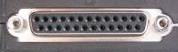
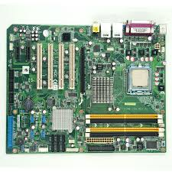
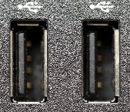
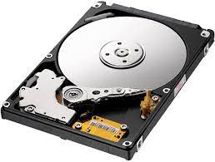
Unité centrale
Carte mère
BIOS / Basic Input Output System
Carte graphique, accès écran
Bus
Alimentation
Accès E/S : Entrée(Souris) / Sortie(Clavier)
Ports :
Parallèle
USB
Processeur CPU –
Unité de traitement des données
Mémoire Vive
RAM RandomAccessMemory
Disque Dur : ROM mémoire de masse

Slide 9
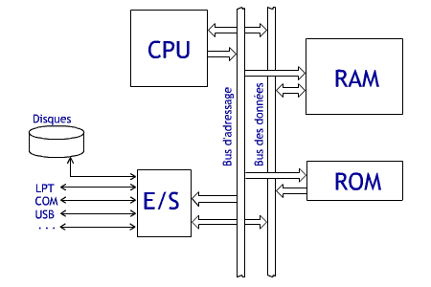
Bus de l’Unité Centrale

Slide 10
Ordinateur : périphériques
CDROM / DVDROM
Clé USB / Disquettes
Cartes son
Carte contrôleur
Carte graphique
Imprimante
Etc.

Slide 11
Processeur/ CPU Central Processing Unit
Le rôle du processeur est de traiter les opérations et instructions en langage machine des programmes informatiques :
Lire les données en mémoire
Ecrire les données en mémoire
Calculer
On appelle microprocesseur quand il n’y a qu’un seul circuit intégré (une seule carte)
Sa vitesse (basée sur l’horloge interne) se mesure en Hertz (Hz, voire GHz). Cela correspond au nombre d’opérations traités à la seconde.
Le processeur est aussi appelé ‘core’. Actuellement les puces peuvent contenir plusieurs ‘cores’ ce qui augmentent la vitesse d’exécution

Slide 12
Opérations
Les opérations sont câblées dans le processeur ; c'est-à-dire qu'elles sont effectuées par des circuits électroniques.
Les processeurs incorporent au moins l'addition, la soustraction et la multiplication.

Slide 13
Mémoire Centrale
On appelle mémoire centrale l'endroit où sont stockées temporairement les données et les programmes en cours de traitement par le processeur.
Bien que les disques SSD occupent de plus en plus souvent ce rôle, la mémoire centrale est habituellement stockée en mémoire vive (RAM) :
Rapide : fournit rapidement les données au processeur.
Volatile : perte des données dès que l'ordinateur n'est plus alimenté en électricité (contrairement à la mémoire ROM, disques durs) ou lorsque le programme associé se termine.
Les valeurs des variables de nos programmes seront stockées en mémoire centrale.

Slide 14
Stockage de l’information : Disque dur/SSD/Mémoire Flash
Ces supports permettent de stocker des fichiers sur le long terme, au-delà de la durée de vie d'un programme, même lorsque l'ordinateur est éteint.
Le disque dur stocke le système d'exploitation (OS), les programmes installés et les fichiers du/des utilisateur·s.
Disque dur : stockage physique sur bande magnétique, sensible aux chocs, relativement lent.
Mémoire flash : rapide, résistant aux chocs, prix élevé, nombre d'écritures (de moins en moins) limité.
Exemples : clé USB, carte mémoire pour appareil photo numérique, disque SSD...

Slide 15
Système d’exploitation - Operating System (OS)
Le système d'exploitation est le programme qui assure la communication entre le matériel (la machine) ou les périphériques et les programmes qui définissent et appliquent le traitement des données. Il gère la mémoire, les autorisations (lecture/écriture), les périphériques (écran, clavier...), effectue l'arbitrage des ressources…
Exemples : Windows, MacOS, Linux.

Slide 16
Base 10
Dans la vie de tous les jours, nous comptons en base 10. Nos nombres sont une succession de chiffres allant de 0 à 9
Exemple :
12 = …00012
=…0 0 0 1 2
=… 0x10⁴ + 0x10³ + 0x10² + 1x10¹ + 2x10⁰
=…0x10000 + 0x1000 + 0x100 + 1x10 + 2x1
=… 0 + 0 + 0 + 10 + 2

Slide 17

Base 2
En informatique, les données sont manipulées au format binaire (base 2). Il s'agit d'une succession de 0 et de 1 (appelés des bits (
Binary Digits )).
Exemple :
12 = …0 + 8 + 4 + 0 + 0
=…0 + 2³ + 2² + 0 + 0
=… 0x2⁴ + 1x2³ + 1x2² + 0x2¹ + 0x2⁰
=(…0 1 1 0 0)₂
=(…01100)₂

Slide 18


Base 2
Le binaire est beaucoup plus simple à symboliser de façon physique :
Électricité ⚡ : 0V pour le 0 , 5V pour le 1.
Fibre optique : pas de lumière pour le 0 , lumière pour le 1.
Bande magnétique : orientation de l'aimantation.
…

Slide 19
Base 16 (hexadécimale)
En informatique, les données sont manipulées au format binaire (base 2). Cependant la base 16 est parfois utilisé
Exemple :
12 = (…00001100)₂
= (…0000 1100)₂
= (… 0 C)₁₆

Slide 20
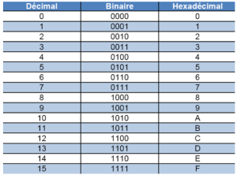
Equivalence base 10, base 2, base hexadécimale

Slide 21
Mémoire
Unités de mesure de quantité d'information numérique
Unité Taille
1 Octet (souvent confondu avec ! Byte) 1o = 8 bits
1 Kilooctet (Ko / Kb ) 1Ko = 1 024 octets (210 octets)
1 Mégaoctet (Mo / Mb ) 1Mo = 1 048 576 octets (220 octets)
1 Gigaoctet (Go / Gb ) 1Go = 1 073 741 824 octets (230 octets)
1 Téraoctet (To / Tb ) 1To = 1 099 511 627 776 octets (240 octets)
NB : 1 Byte ne correspond en réalité pas à 1 octet, mais à 1 multiplet (plus petite unité de mémoire logiquement adressable, qui n'a pas toujours été de 8 bits).
Un octet est donc en réalité un multiplet/byte de 8 bits. Le nombre 8 s'étant généralisé, on utilise aujourd'hui communément byte pour désigner un octet.

Slide 22
Langage informatique
C’est un langage formel pour la mise en œuvre et l’exploitation du système d’information (SI)
Langage de spécification
DTI/ACD/Algorithme/Logigramme
UML
Merise
Langage de programmation
Compilé : langage converti directement en code machine que le processeur peut exécuter. Ex : C, C++ . L’exécution du programme se fait par un exécutable.
Interprété : langage lu ligne par ligne par un interpréteur : Ex. Python, PHP, Ruby, Javascript

Slide 23
Compilation

Slide 24

Environnement de développement ou IDE
IDE : Integrated Development Environment
EDI : Environnement de Développement Intégré (peu utilisé)
Un IDE est un logiciel regroupant un ensemble d'outils visant à
augmenter la productivité des développeurs dans leur travail. Les IDE
intègrent notamment :
- Un éditeur de texte amélioré (assistance, auto-completion…).
- Un débogueur permettant d'exécuter le programme ligne par ligne.
- Une aide à la compilation et à l'édition des liens.
- …

Slide 25
CodeBlocks
Environnement d’implémentation
Éditeur de texte
Compilateur
Installation sur PC personnel
Téléchargement : http://www.codeblocks.org/downloads/binaries
codeblocks-20.03mingw-setup.exe
Ne pas oublier le compilateur
Réglages des paramètres
https://www3.ntu.edu.sg/home/ehchua/programming/howto/CodeBlocks_HowTo.html
Compilation de programme
Ecriture d’un fichier : programme.c
Compilation et fichier binaire objet : programme.o
Edition de lien et fichier binaire exécutable : programme.exe

Slide 26
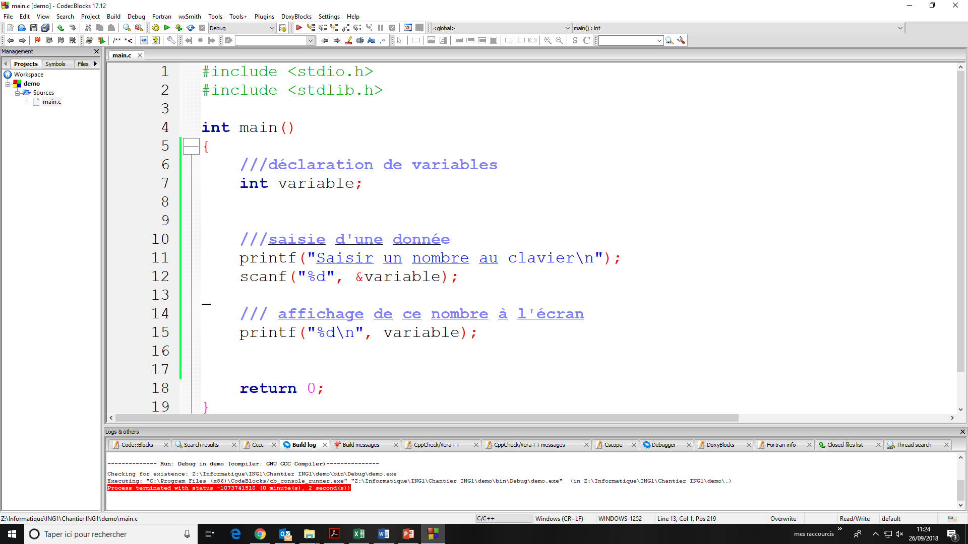
Présentation
Menu et Bouton fonctionnels
Bibliothèque
Arborescence
du projet
Bloc d’instructions

Slide 27
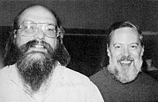
Langage C
Le langage C a été inventé au début des années 70 dans les Laboratoires Bell, pour
réécrire UNIX (noyau de la quasi-totalité des OS : Linux, MacOS, iOS... (sauf
Windows)).
Il a été créé par Dennis Ritchie (à droite sur la photo), à partir du langage B initialement créé par Ken Thompson (à gauche).
Source : Wikipedia.

Slide 28
Langage C
Le C est un langage de programmation impératif (séquence d'instructions) généraliste, de bas niveau (très proche de la machine, donc puissant, mais lourd à prendre en main).
Sa syntaxe et sa logique ont été réutilisées dans la majorité des langages de programmations modernes :
C++, C#, Java, PHP, Javascript...
Le C est encore très utilisé aujourd'hui, car il offre un grand contrôle sur la machine (la mémoire notamment).
Il est également utilisé en tant que fondation des langages modernes (compilateur/interpréteur) et systèmes d'exploitation.

Slide 29
Langage C : les bases
Eléments de base
Commentaires
Identificateur
Mots réservés
Type simple
Constantes
Enumération
Opérations simples
Affectation
Incrémentation/décrémentation
Opérations arithmétiques
Opérations binaires
Opération ternaire
Opération de conversion explicite
Opération sizeof
Saisie et affichage de données

Slide 30
Commentaires
Commentaires :
// ceci est un commentaire
/* ceci
est aussi un commentaire */

Slide 31

Variables
Une variable sert à stocker une donnée en mémoire centrale, afin de pouvoir la
traiter dans un programme.
Comme son nom l'indique, la valeur d'une variable peut varier au cours du
temps.
En C, chaque variable possède un type, définissant le format de la donnée, ainsi
que sa taille en mémoire.
(permet au système de savoir combien d'octets utiliser pour la stocker (1 octet pour un caractère contre 2 ou 4 octets pour un entier)).
Le type d'une variable ne peut pas changer une fois défini.
Pas de variable globale

Slide 32
Type des variables
Type des variables
char : désigne le type caractère ou un entier sur 8 bits
short : désigne le type d’un entier codé sur 16 bits
int : désigne le type d’un entier sur 32 bits
long : désigne le type d’un entier long codé sur 32 ou 64 bits
unsigned : désigne le type d’un entier non signé
float : désigne le type d’un nombre en virgule flottante sur 64 bits
double : désigne le type d’un nombre double de flottant (128 bits)
PS : Taille d’un type : sizeof(type_de_variables)
Vrai/Faux : le type booléen n’existe pas
la valeur 0 sera considérée comme ‘Faux’
les autres valeurs seront considérées comme ‘Vrai’
Notes:
Portée des variables :
Globales (interdites)
Locales

Slide 33
Constante
Constante
sa valeur est fixe et non modifiable
Entière
Décimale : ex 10, 88, -45
Binaire : 0b101
Octale : ex O123, O405
Hexadécimale : ex Ox12E0 , Ox4750
Caractère : il dépend de la machine
ex : ‘\t’ : tabulation horizontale
‘\r’ : retour chariot
etc.
Constante nommée définie par l’utilisateur
ex : #define MAX 100
#define PI 3.14

Slide 34
Eléments de base
Enumération :
ensemble de constante entière rangée par ordre croissant
commençant à 0 par défaut
ex1 : enum motcle { ASM = 0, AUTO = 1, BREAK = 2};
ou (avec des valeurs par défaut)
enum motcle { ASM, AUTO, BREAK };
ce qui revient à :
const int ASM = 0;
const int AUTO = 1;
const int BREAK = 2;
ex2 : enum nombre { zero, un, deux, assez = 10, assez_un, beaucoup = 20};
ce qui revient à :
const int zero = 0;
const int un = 1;
const int deux = 2;
const int assez = 10;
const int assez_un = 11;
const int beaucoup = 20;

Slide 35
Déclaration de variable
La déclaration de variable est une instruction. Elle donne le type de la variable et son nom.
Exemple de déclaration de variables
char caracLu ; short int varEntiere ;
float MoyennePromo ; double NbrePi ;
Exemple de déclaration de variables de type pointeurs
char * Pt_caracLu; int * PtCompteur;
Les variables sont par défaut signées (valeur positive ou négative en fonction du bit de signe)
Si la valeur doit toujours être positive (non signée), il faut ajouter unsigned devant le type ex : unsigned int varEntiere ;
La visibilité de la variable dépend de l’endroit de sa déclaration :
globale
locale : recommandée à l’ECE

Slide 36
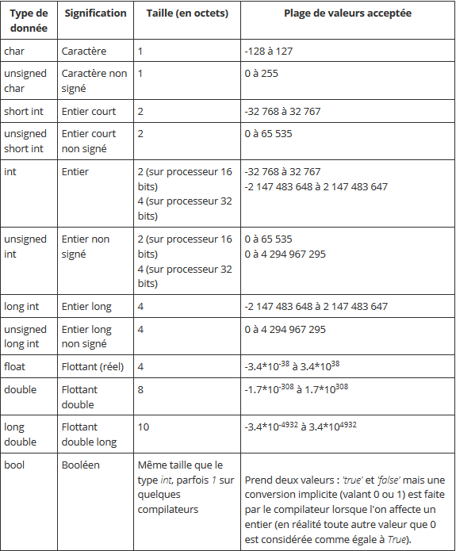
Place mémoire d’une variable

Slide 37
Opérateur
Initialisation : déclaration avec affectation de valeur
ex : int var1 = 10 ;
Affectation directe
ex : int var2; int var3; int var4; int val = 5;
var2 = 15; scanf(ʺ%dʺ, &var3 ); var4 = val +10;
Affectation cachée
ex : int i = 0 ;
i++ ; //équivalent à i = i + 1
++i; //équivalent à i = i + 1
i -- ; //équivalent à i = i - 1
i*=2; //équivalent à i = i * 2
etc.

Slide 38
Opérateur
Opérateurs mathématiques
op1 + op2 op1 – op2 op1 * op2
op1 / op2 op1 % op2 (op2 différent de 0)
- op1 (inverse de op1)
Opérateurs de comparaison
op1 == op2 op1 > op2 op1 < op2
op1 >= op2 op1 <= op2 op1 != op2
Opérateurs logiques
op1 && op2 op1 || op2 ! op1
Opérateurs binaires
op1 & op2 op1 | op2 op1 ^ op2
op1 << op2 op1 >> op2 ~op1
Cast : conversion de type explicite
ex : char op1 = 5; float op2; op2 = (float) op1 / 2 ;

Slide 39
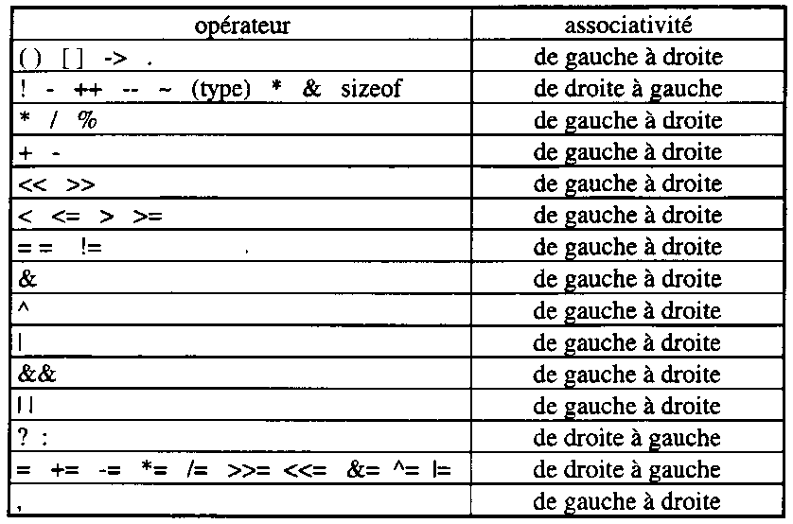
Priorité des opérateurs

Slide 40
Remarque
Attention :
x <= y <= z ne signifie pas que y est dans l'intervalle [x,z] :
x <= y <= z <==> (x <= y) <= z
y appartient à l'intervalle [x,z] <==> (x <= y) && (y <= z)

Slide 41
Exemple
float Res;
int A = 5, B = 3, Addition;
float Res;
Addition = A + B ; //addition de 2 données
Res = (float) A / (float) B; //division de données
//entières avec cast

Slide 42
Exercice
Que vaut x et y?
int main()
{
int x;
int y=0;
x = 2;
x++;
++x;
x/=2;
y = x+10;
return 0 ;
}

Slide 43
Sortie de programme
Return : sortie d’une fonction dont le contrôle est rendu à l’appelant
Ex : return 0;
Exit() : sortie de l’exécution d’un programme
Ex : exit (0); //sortie sans erreur
exit(1); // sortie avec erreur (syntaxe)
exit(2); //sortie avec erreur (ficher)
etc.
NB : à n’utiliser que pour les erreurs grave , interdit pour les sorties de boucles

Slide 44
Exercice
Déclarer trois variables var1, var2, var3 de type entier
Affecter une valeur à chacune d’entre elle
Calculer la moyenne de ces valeurs
Calculer leur carré respectif
Calculer la moyenne de
var1 et var2, nommée M1
var2 et var3, nommée M2
var1 et var3, nommée M3
Comparer ces moyennes entre elles
Vérifier que :
M1 est entre les valeurs de var1 et var3
M2 est strictement plus petit que var1
M3 est l’inverse de var2

Slide 45
Saisie/Affichage (ou entrées/sortie – E/S)
Bibliothèque standard
stdio.h
Entrée : Lecture/Saisie au clavier
scanf (format, AdresseVariable);
ex : scanf (ʺ %d ʺ, &x) ;
Sortie : Affichage écran
printf (ChaineAffichée, VariablesEventuelles);
ex : printf(ʺ La valeur de la variable x est : %d \n ʺ, x) ;
Format des données
Entier : %d Entier(Réel) long : %ld (%lf)
Réel : % f Hexadécimal : %x
Caractère : %c Chaine de caractères : %s

Slide 46
Exercices
Exercice 1 :
Ecrire le code qui saisit deux entiers et les affiche.
Exercice 2 :
Ecrire l’analyse et le code qui saisit le rayon d’un cercle et qui
affiche le périmètre et l’aire de ce cercle

Slide 47
Exercices
Exercice 3 :
Ecrire l’algorithme et le code qui saisit un entier et indique si cet entier est un multiple de 3 et déterminer s’il est supérieur ou égal à 10 . Ce nombre 10 est une constante dans le programme.
Exercice 4 :
Ecrire l’algorithme et le code qui saisit trois notes et calcule la
moyenne après avoir tester que leur valeur soit comprise
entre 0 et 20.

Slide 48
Traces d’exécution
int main()
{
int var1, var2, Som;
var1 = 5;
var2 =7 ;
Som = var1 + var2;
Return 0;
}
var1 | var2 | Som
? | ? | ?
5 | ? | ?
5 | 7 | ?
5 | 7 | 12

Slide 49
Bonne pratique en C
Algorithme
Organisation d’un programme
Bibliothèque
Programme principal, point d’entrée : main.c
Bloc d’instructions : main
Nom explicite, fonction simple
Déclaration des variables
Instructions : lecture, calcul, affectation
Affichage éventuel
Retour éventuel de données
Commentaires
Clarté
Possibilité d’être repris par toute l’équipe, ou toute autre personne
Tests
Notes:
Le code est clair et structuré : décomposition en fonctions simples

